Slide 1
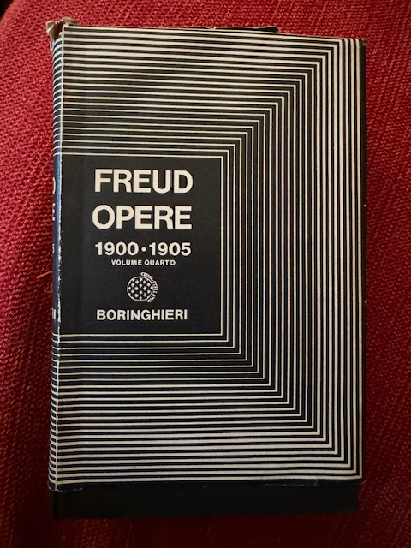
La «santa pedofilia»
La concezione biogenetica di Freud
La libido come pulsione sessuale. Pulsione come eccitamento organico

Slide 2
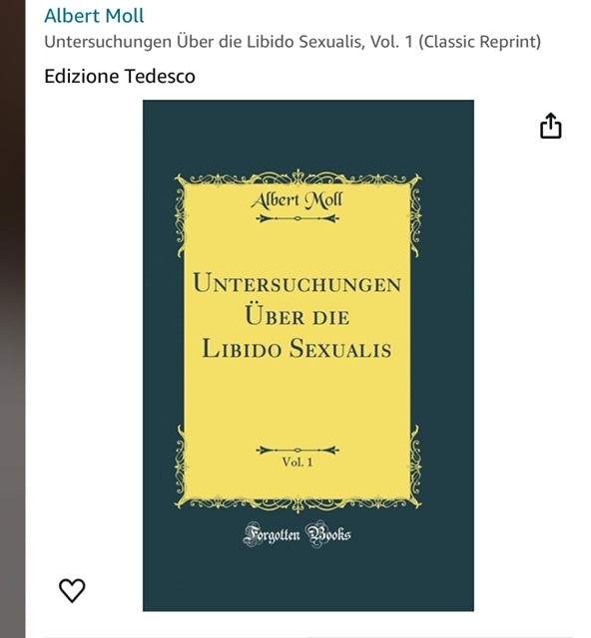
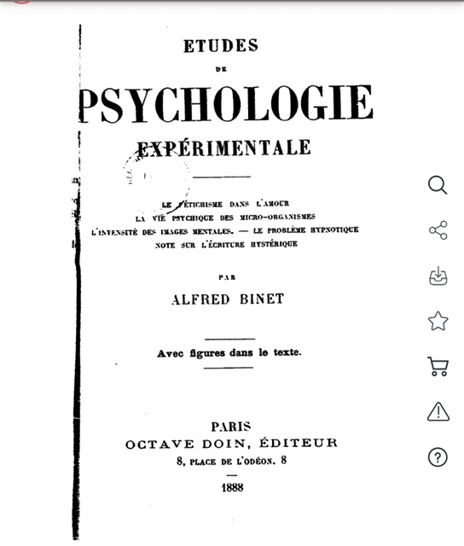
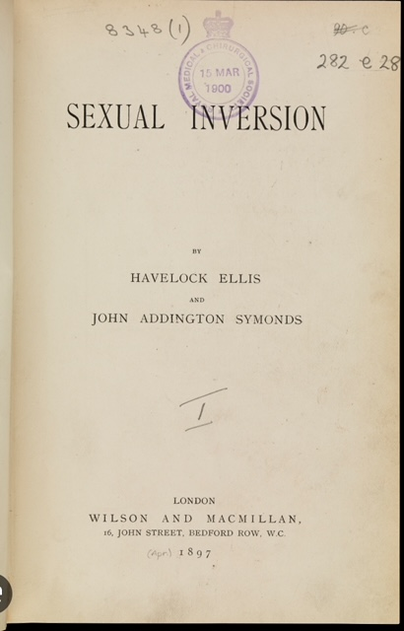
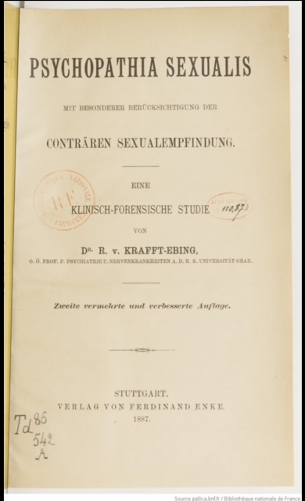
La sessuologia prima di Freud
Bisessualità zone erogene( isterogene) libido. Approccio biogenetico

Slide 3

Il bambino diventa seduttore
La pulsione sessuale cioè la “libido” è la stessa sia nel bambino che nell’adulto

Slide 4

Il sacerdote e il sacro
Emile Durkeim
Marcel Mauss
René Girard
Rudolf Otto
Mircea Eliade

Slide 5
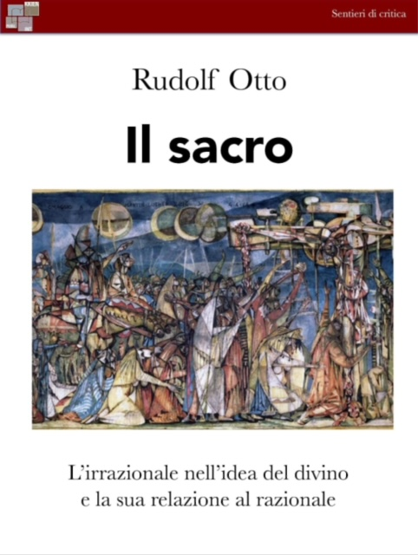
Mysterium fascinans et tremendum: Gans andere, l’assolutamete altro
    Nei confronti del Sanctum ci sono sentimenti di inabissamento , di sprofondamento, di annullamento dell’io
    Categoria a priori

Slide 6

Ierogenesi-Genesi umana dell’esperienza della potenza divina
La crisi della presenza., rischio di non esserci nel mondo. La presenza è la realtà psichica umana che può perdersi con derive psicopatologiche.
Fenomenologia
Filosofia di Heidegger
Storia della religione

Slide 7


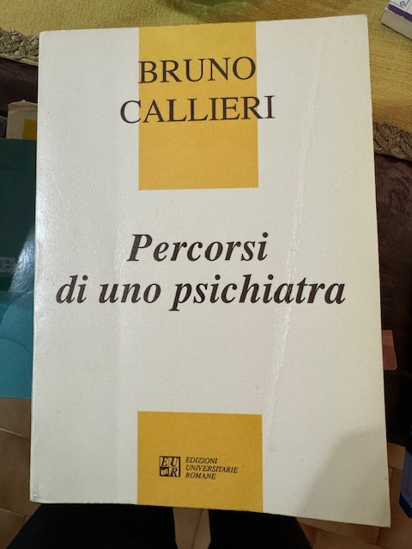
La crisi della presenza e lo smarrimento (Whanstimmung)

Slide 8
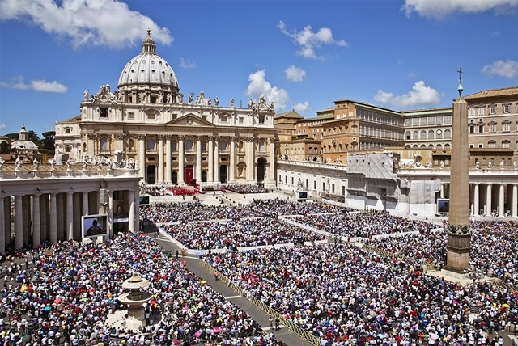
Il sacerdote, l’istituto religioso risolve la crisi della presenza, il rischio di annullamento dell’Io e del rapport o con gli altri ristabilendo con il cerimoniale,con il rito il rapporto con il sacro, dimensione astorica sempre identica a se stessa. Pia fraus
La soluzione collettiva della crisi della presenza occulta la sua derivazione psicopatologica.

Slide 9

Geworfenheit,
Unheimlicheit
Heidegger versus De Martino

Slide 10

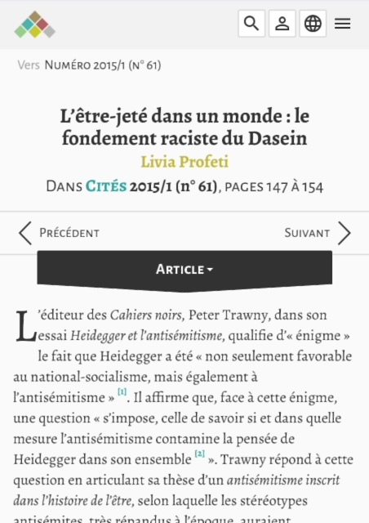
La Geworfenheit e la pulsione di annullamento .
La crisi della presenza è annullamento della nascita umana
Il fondamento razzista dell’animalità umana

Slide 11
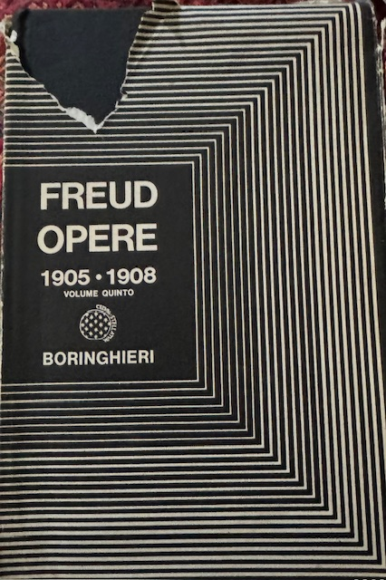

Freud: rituale religioso e rituale ossessivo sono basati entrambi sul conflitto con moti pulsionali perversi.
Secondo De Martino ma soprattutto grazie a Massimo Fagioli, si è compreso che la religiosità scaturisce da processi psicotici, pulsione di annullamento, percezione delirante, Whanstimmung.
L’apofania della percezione delirante diventa rivelazione di un messagio di salvezza, credenza collettivamte condivisa.
: sostanziale identità fra cerimoniali ossessivi e religiosi

Slide 12
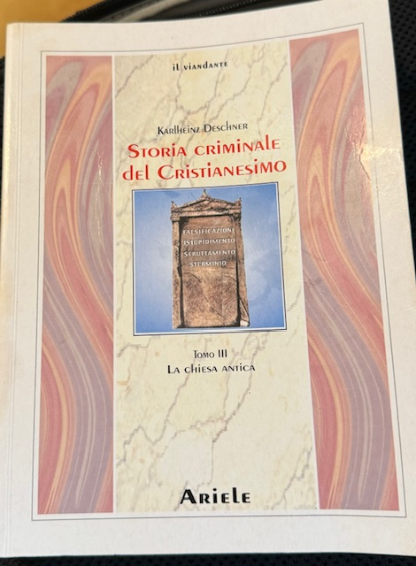
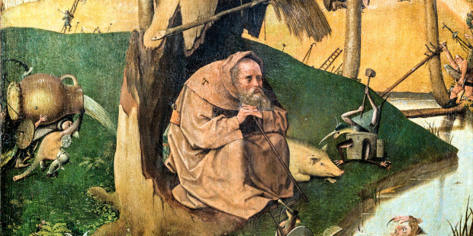

Le radici storiche della castità sacerdotale.
S.Paolo
L’animalità dei santi talpa e dei santi brucanti nel deserto egiziano (II-III sec)
Spiritualità e animalità si scambiano e si confondono

Slide 13
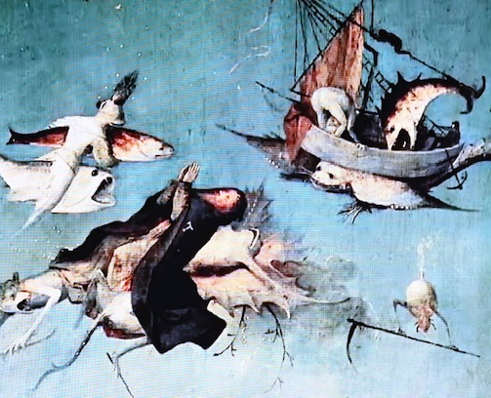


Le tentazioni di S.Antonio.
Annullare il corpo, la vitalità e la sessualità per affermare la sacralità e la santità.
La pulsione sessuale diventa incoercibile e dà luogo a vissuti allucinatori e deliranti, sporadicamente ad acting out violenti contro donne e bambini

Slide 14

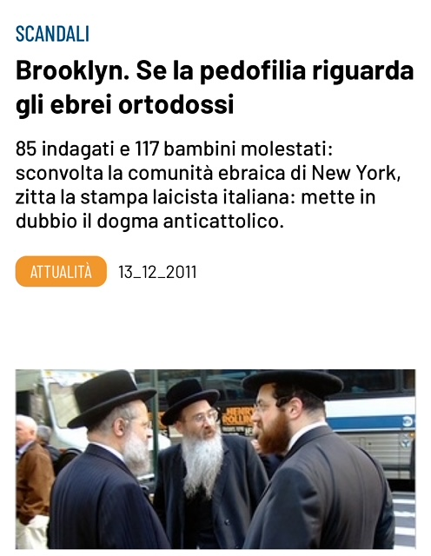
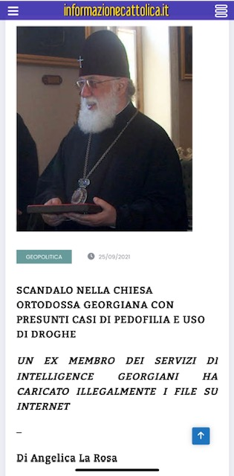
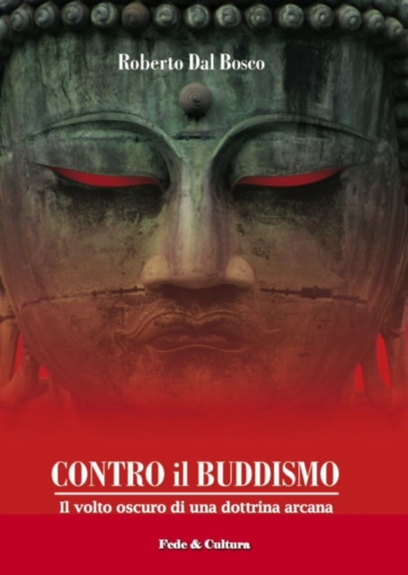
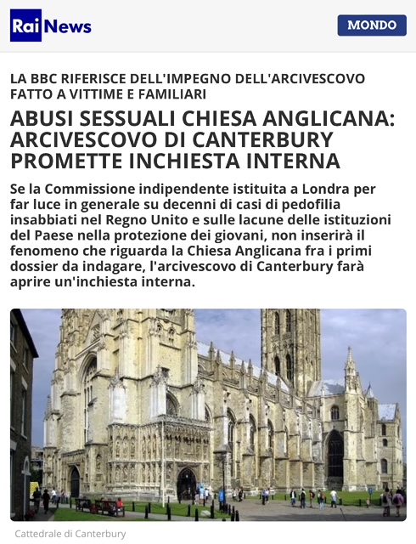
La chiesa istituzionale
Ben 17 papi si sono macchiati di pedofilia
Mentalità religiosa
religiosa

Slide 15
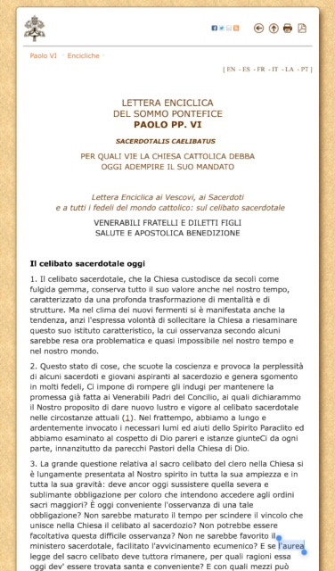
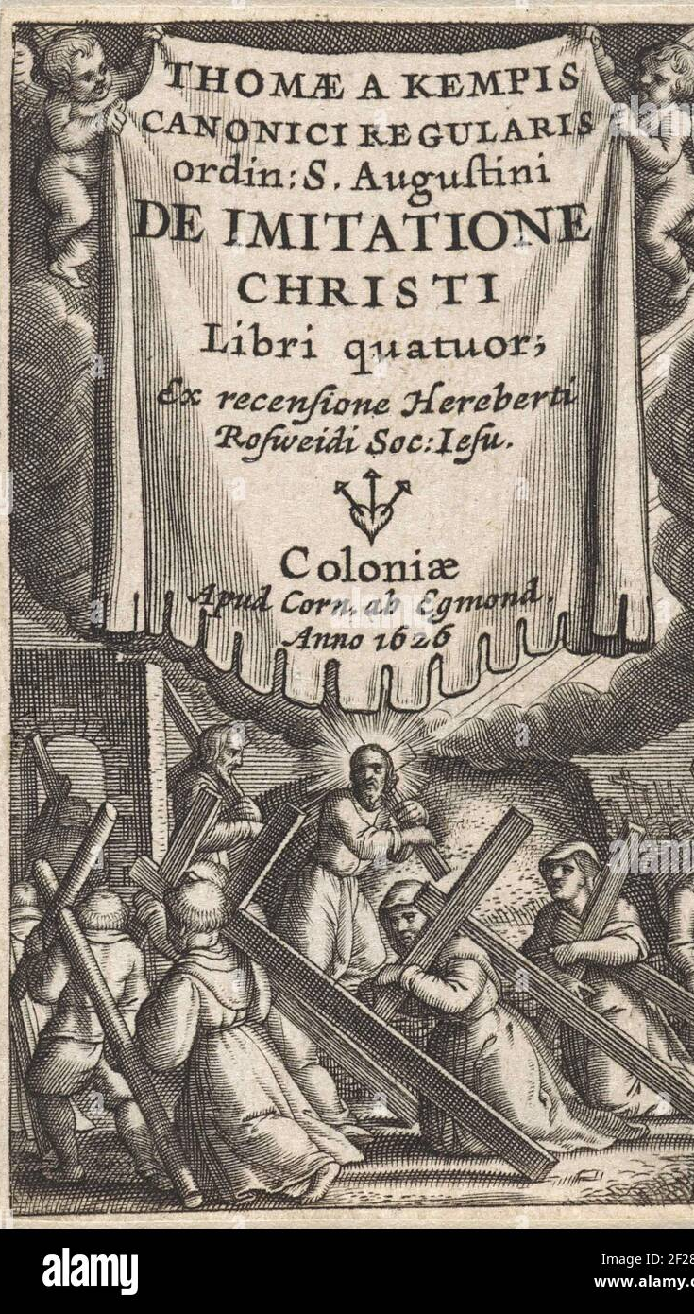
Imitatio Christi
Istinto sessuale cioè animale
Sublimazione
(Sigmund Freud)

Slide 16
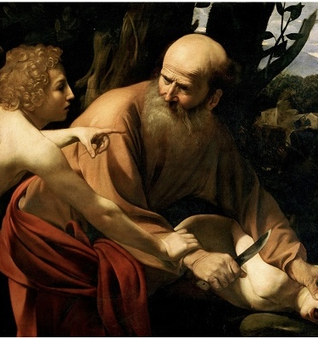
Imitatio Christi cioè
Olocausto: morte quotidiana a se stesso, sacrificio supremo nell’ambito di una dedizione totale a motivi sacri
Ideale eroico, che per il prete significa il sacrificio della propria corporeità e sessualità

Slide 17


Grave stato dissociativo
Una teoria delirante della sessualità umana si traduce, per soggetti predisposti in un agire schizofrenico: ritualità privata compulsiva e masturbatoria, in quanto tendente, freudianamente, alla scarica cioè alla “detumescenza”

Slide 18
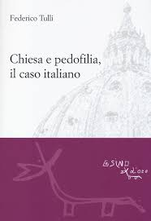
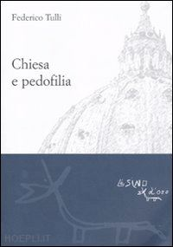
La santa pedofilia è un sintomo del fatto che il pensiero e la pratica religiosa non riescono a far fronte a gravi derive psicopatologiche , che hanno effetti devastanti a livello sociale e individuale.
Il rischio psicopatologico è insito nella stessa concezione del Sacro, nella ierogenesi
La psichiatria deve far ricorso a nuovi strumenti concettuali e diagnostici.
Si può pensare che le istituzioni, in particular modo quelle religiose possono avere la funzione inconscia di contenimento di angosce osicotiche?

